Slide 1
電子商務-以sea集團為例
指導教授：陳怡君 老師
學 生： BF103040周俐均
BF103010莊喻雱
BF102085陳立恆
BF103058詹宇政

Slide 2
目錄
一、公司介紹(周俐均)
二、前言(陳立恆)
三、經營狀況(莊喻雱)
四、文獻探討(周俐均)
五、經營策略、系統和資訊整合(莊喻雱)
六、電子商務的做法(陳立恆)
七、未來發展趨勢(詹宇政)
八、結論與討論(詹宇政)
九、資料來源(全組)

Slide 3
公司介紹
公司名稱 | Sea集團
成立時間 | 2009年
主要子公司 | Garena、蝦皮拍賣
近年投資者 | 新加坡主權基金淡馬錫子公司、馬來西亞主權基金 、加拿大安大略省教師退休基金 、美國大型私募基金等知名投資機構。

Slide 4
前言
電子商務(Electronic Commerce)
是指利用電腦技術、網路技術和遠程通信技術，實現整個買賣過程中的電子化、數字化和網路化。
只要通過網路，通過網上琳琅滿目的商品信息完善的物流配送系統和方便安全的資金結算系統進行交易。

Slide 5
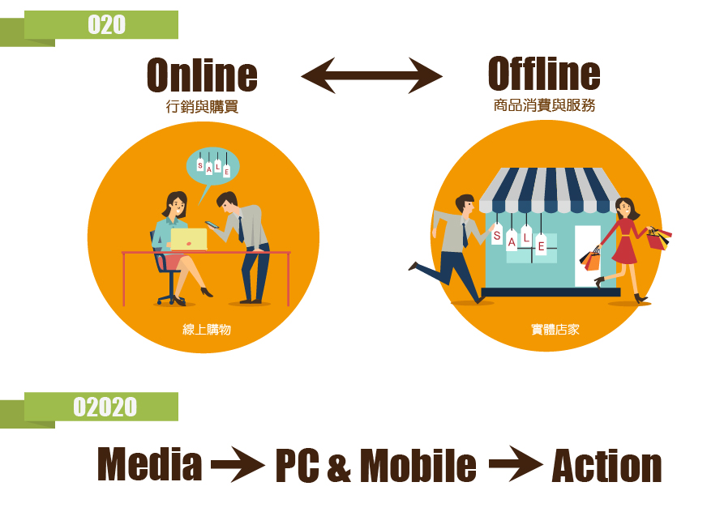
電子商務的模式
以型態方式來分：

Slide 6
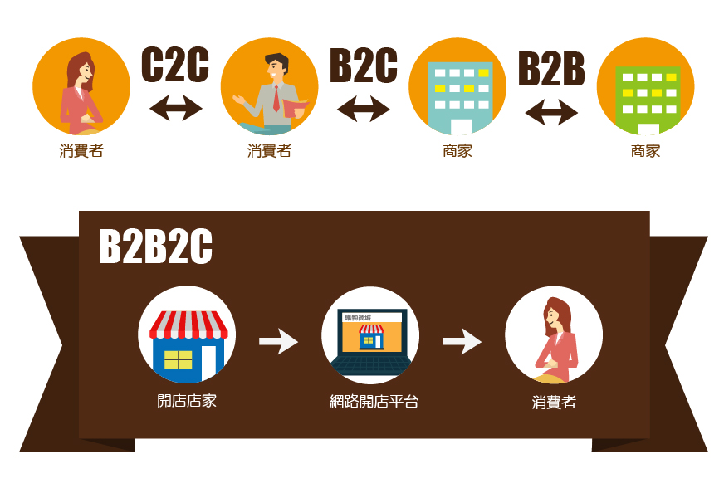
電子商務的模式
以交易對象來分：

Slide 7
文獻探討
電商新霸主！2年打趴PChome 蝦皮到底在紅什麼？
麥肯錫悍將操刀 「免運費」打響名號
把「梅雨季」變黃金檔
36億補貼戰

Slide 8
加油吧PChome！
從UIUX就能看出PChome遲滯不前的競爭力
電商龍頭偏安多年，終於遭遇國際化競爭
PChome的UI、UX被嫌超過兩年以上
PChome面臨存亡危機的根本
行動吧PChome！

Slide 9
經營策略
通過技術改善大東南亞的消費者和小企業的生活。
大東南亞包括印度尼西亞，台灣，越南，泰國，菲律賓，馬來西亞和新加坡等主要市場。
2016年共擁有5.853億人民幣和3.0萬億美元的GDP。在數字娛樂、電子商務和數字金融服務，分別被稱為Garena，Shopee和AirPay。
預計ADS(美國存託股份)將於2017年10月20日在紐約證券交易所開始交易，代碼為“SE”。

Slide 10
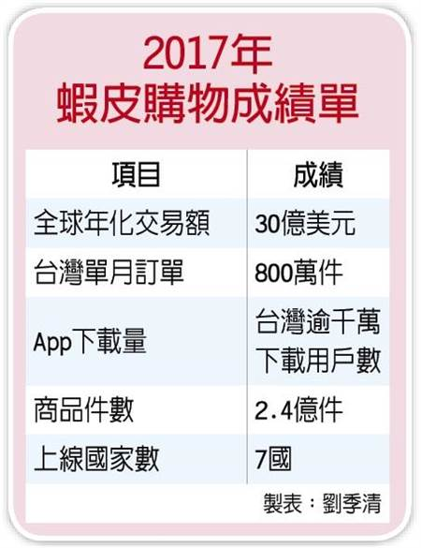
系統和資訊整合-以蝦皮為例
蝦皮拍賣依照台灣電商的商業模式區分為購物中心(B2C)、商城(B2B2C)以及拍賣平台(C2C)。
消費者依照購物需求，零碎上網蒐集商品與價格資訊，再選擇不同平台購買，過程太麻煩。
這種設計雖對商家與平台相當便利，但對消費者來說相當不方便。
因此這次蝦皮購物打破傳統電商藩籬，結合電商與拍賣，讓用戶在一個平台上就能滿足各種購物需求。

Slide 11
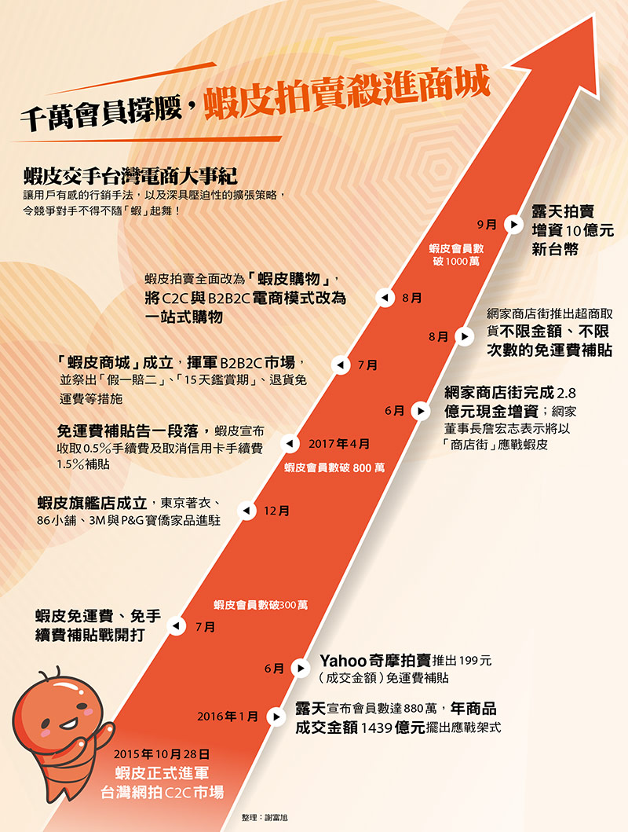
電子商務的做法
推出特定物流免運費的活動來吸引顧客目光，蝦皮先後與黑貓宅急便、超商合作，提供賣家使用規定物流皆可享有免運優惠，而商品運輸的所有相關費用皆由蝦皮拍賣負擔。

Slide 12
未來發展趨勢

Slide 13
AirPay介紹
AirPay(愛貝錢包)
創立於2014年，Sea集團底下的數位金融服務，主要業務之一就是電子錢包。

Slide 14
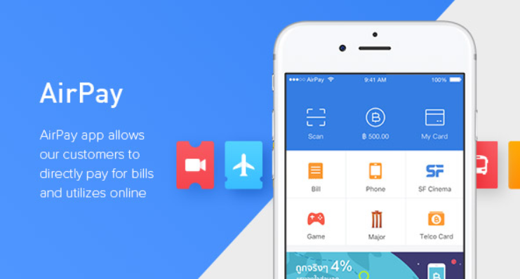
AirPay的應用
AirPay透過APP為消費者提供電子錢包服務。
消費者可以用來支付日常用品、美食、娛樂、交通和帳單的支付。

Slide 15
蝦皮拍賣介紹
Shopee(蝦皮拍賣)
是大東南亞領先的電子商務平台。
為買家和賣家提供簡單，安全和快速的在線購物體驗。

Slide 16
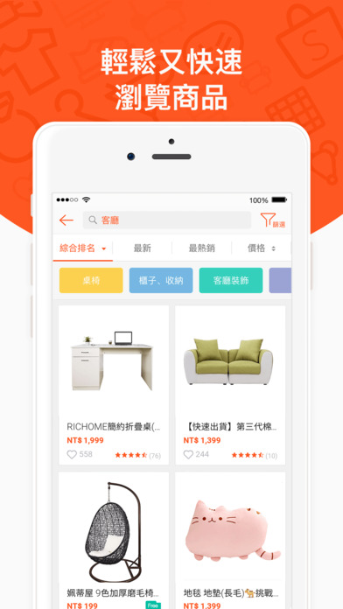
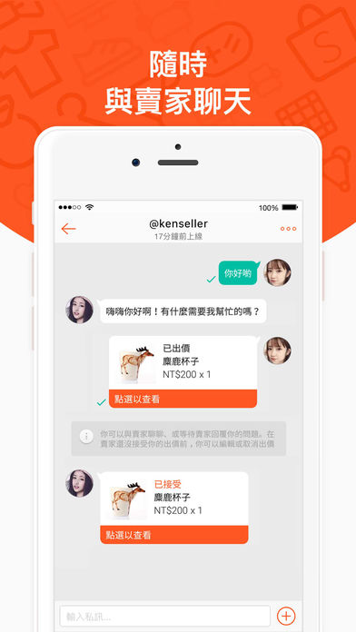
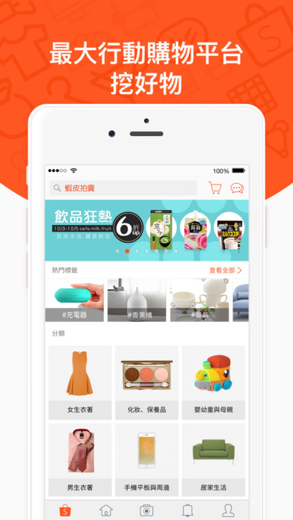
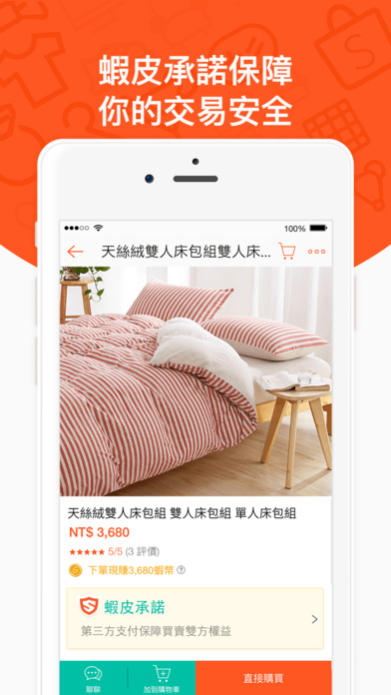
Shopee的應用
從消費電子產品到家居生活、健康美容、嬰兒玩具等多種產品類別。
Shopee的目標是不斷提升自己的平台，成為該地區電子商務的首選目的地。

Slide 17
Garena介紹
靈感來自“Global” 和"Arena" 兩個英文字，傳遞出全球競技場的精神。
Garena致力於優質、經典遊戲的代理，提供玩家最極致的遊戲體驗。
自成立以來，在台、港、澳及東南亞地區快速成長。
Garena電競館是個專業的電競場地，為電競選手打造全球性的舞台，提供激烈的賽事精彩直播。

Slide 18
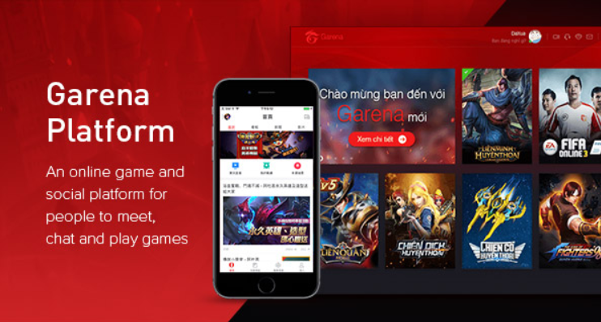
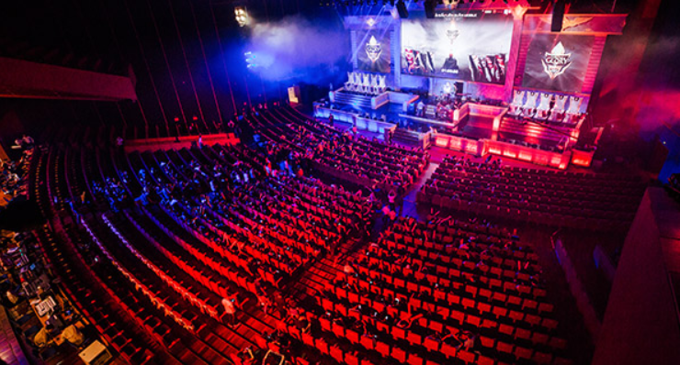
Garena的應用
為大東南亞遊戲的獨家運營商，也是大東南亞電子競技賽事的主要倡導者和組織者。
最受歡迎的遊戲有英雄聯盟、FIFA Online 3 、 Point Blank 、 Blade＆Soul和Valor競技場。

Slide 19
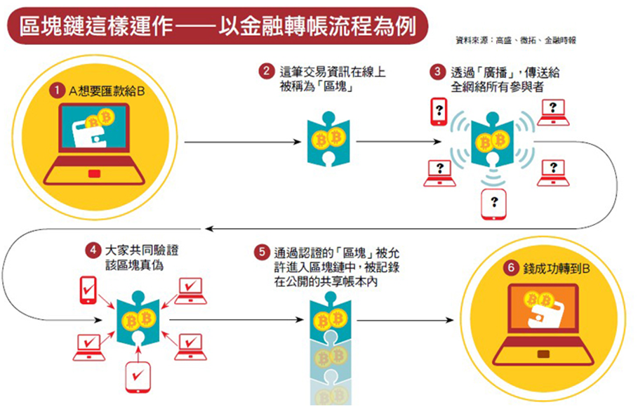
結論建議
目前AirPay功能和一般電子錢包大致相同，想要做得更好勢必推出活動和蝦皮在作結合產出優惠。
台灣區和其他地區的功能目前稍有所不同，在來安全保障(SSL加密機制)想更有保障就需要參考區塊鏈運作。

Slide 20
資料來源
顛覆傳統的電商模式
https://www.stockfeel.com.tw/%E9%A1%9B%E8%A6%86%E5%82%B3%E7%B5%B1%E7%9A%84%E9%9B%BB%E5%95%86%E6%A8%A1%E5%BC%8F/
MBA百科-電子商務
http://wiki.mbalib.com/zh-tw/%E7%94%B5%E5%AD%90%E5%95%86%E5%8A%A1
蝦皮母公司 Sea獲融資165億元
http://www.chinatimes.com/newspapers/20170509000057-260202
電商新霸主！2年打趴PChome 蝦皮到底在紅什麼？
http://www.businesstoday.com.tw/article-content-92751-167546-%E9%9B%BB%E5%95%86%E6%96%B0%E9%9C%B8%E4%B8%BB%EF%BC%812%E5%B9%B4%E6%89%93%E8%B6%B4PChome%20%E8%9D%A6%E7%9A%AE%E5%88%B0%E5%BA%95%E5%9C%A8%E7%B4%85%E4%BB%80%E9%BA%BC%EF%BC%9F?page=2

Slide 21
資料來源
Sea集團
http://www.seagroup.com/home
AirPay 台灣(台北)
https://aipei.tw/
繼蝦皮顛覆電商版圖後，Sea旗下AirPay也可能在支付市場掀起巨浪
https://www.bnext.com.tw/article/46311/sea-airpay-may-disturbed-taiwan-digital-payment-market
一次搞懂什麼是區塊鏈 第四次工業革命最大的驅動力
http://www.wealth.com.tw/article_in.aspx?nid=8450
加油吧PChome！從UIUX就能看出PChome遲滯不前的競爭力
https://www.bnext.com.tw/article/46515/pchome-shopee-amazon-uiux
Sea Limited宣布首次公開招股的定價
http://www.seagroup.com/media/33

Slide 22
資料來源
「蝦」爆了！－蝦皮拍賣經營策略初探http://www.shs.edu.tw/works/essay/2017/03/2017032115454038.pdf
蝦皮升級 搶當電商購物霸主
http://www.chinatimes.com/newspapers/20170825000088-260202

